Slide 1

¿QUE ES
LA BIBLA PARA
EL CRISTIANO?

Slide 2
INTRODUCCIÓN
→ La Biblia es un libro único; no hay otro como el!
→ La Biblia es la Palabra de Dios; es Dios hablándonos; contiene mandamientos, promesas y deberes para nosotros
→ Para los Cristianos la Biblia simboliza o representa ciertas cosas que son útil para nuestra vida y nuestra salvación.
→ En esta ocasión vamos considerando la lección…………

Slide 3
¿QUE ES
LA BIBLA PARA
EL CRISTIANO?

Slide 4

ES
LUZ
● La Biblia es luz! y la luz se utiliza para simbolizar a Dios, la fe, la santidad atreves de las escrituras
● Notemos lo siguiente textos……….
SAL 119:105, la Biblia es la luz de Dios que ilumina nuestra vida; si seguimos la luz (la biblia) no tropezaremos sino llegaremos a nuestro destino– El Cielo con seguridad!
JN 1:5, la luz es mas fuerte que las tinieblas; la luz (la biblia) vence la oscuridad (lo falso; maldad, error, etc)
1 JN 1:5-7, para tener comunión con el Señor y con uno y otro tenemos que andar en luz (vivir según la Biblia)
SAL 119:130, luz (la biblia) da entendimiento, sabiduría para saber vivir como Dios quiere

Slide 5
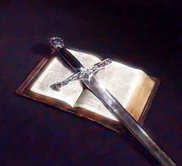
ES UNA
ESPADA
● La Espada es una arma de guerra. Es un arma de ataque y de defensa. Los Cristianos estamos en guerra spiritual, (EF 6:12) y nuestra espada (arma) spiritual es la Biblia!
● Notemos los siguientes versículos………………
HEB 4:12, esta espada (la biblia) no es cualquier espada; haz lo que ninguna otra espada puede hacer, discierne, divide, juzga, etc emociones, pensamientos, intenciones
MT 10:34-35, la espada (la biblia) es una que causa división entre relaciones de familia, amigos, etc.
EF 6:17, la espada (la biblia) es útil para defendernos de los ataques del diablo, EF 6:11 (MT 4:1-11)

Slide 6
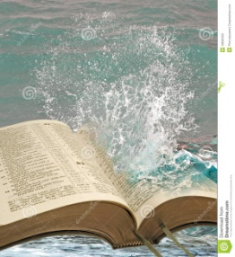
ES
AGUA
● En las Escrituras la palabra “agua” se usa metafóricamente para simbolizar varias cosas. Una cosa que “agua” simboliza es salvación y vida eterna.
● Notemos los siguientes textos…………..
REV 21:6; 22:17, Cristo ofrece agua (por medio de la biblia) de vida eterna
JN 4:10-15, en su discurso con la mujer Samaritana, Cristo habla metafóricamente de la salvación como “agua viva” que da vida eterna (que es la biblia)
HEB 10:22, Podemos acercarnos a Dios limpios, lavados con agua pura (la biblia)

Slide 7

ES UNA
SEMILLA
LC 8:11, Cristo dijo que la biblia es semilla
1 PED 1:23, la biblia es una semilla incorruptible; nunca pierde su poder
MR 4:30-32, Cristo explica que el reino de Dios trabaja como una semilla; para saber como opera el reino de Dios necesitamos entender el concepto de semillas
JN 6:63, la biblia esta viva (como una semilla) y llena de vida
1 JN 3:9, si la semilla (la biblia) es practicada por el Cristiano, el o ella no va a practicar el pecado

Slide 8
LECCIÓN
√ La Biblia es luz, espada, agua y semilla para el Cristiano
√ Todo lo que necesitamos…………… [1] Para Vivir Una Vida Agradable a Dios
[2] Para Ir Al Cielo (Salvación)
ESTA EN LA BIBLIA
HAGAMOS TIEMPO PARA LA BIBLIA!

Slide 9
EL PLAN DE DIOS DE SALVACION
2 COR 6:2,
“He aquí ahora el tiempo aceptable;
he aquí ahora el día de salvación"
■ OYE (el evangelio)--ROM 10:17
■ CREE (en Cristo como Hijo de Dios)—JN 3:16
■ ARREPIENTETE (de tus pecados)--HCH 17:30
■ CONFIESA (a Cristo)—ROM 10:10
■ BAUTIZATE (para perdón de pecados)-HCH 2:38
■ SE FIEL (hasta la muerte)-REV 2:10
ESTE ES EL PLAN DE DIOS PARA SALVAR
NO HAY OTRO!!

